Slide 1
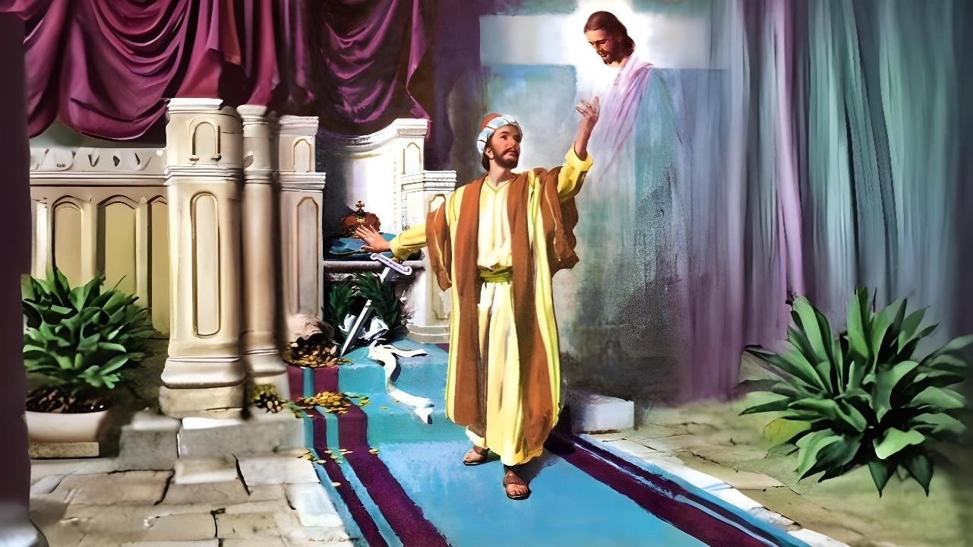
Icyigisho cya 6
cyo ku wa
7 Gashyantare 2026
ICYIZERE MURI KRISTO GUSA

Slide 2


“kugira ngo mumenye, menye n’imbaraga zo kuzuka kwe no gufatanya imibabaro ye, no kujya nshushanywa no gupfa kwe, ngo ahari ngere ku muzuko w’abapfuye”
Abafilipi 3:10, 11

Slide 3
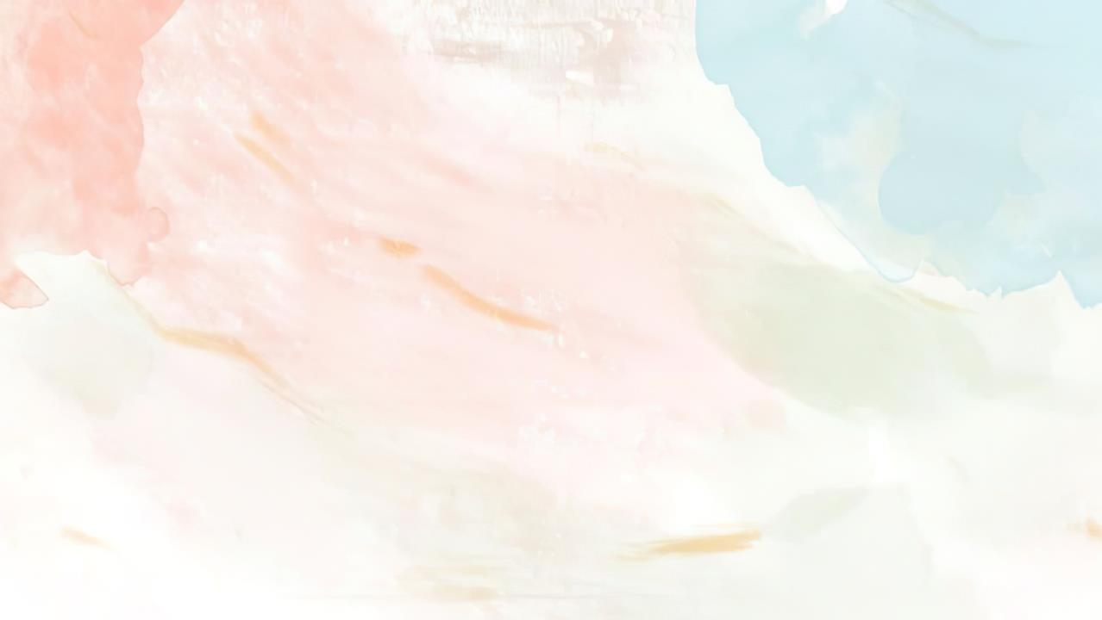









Abafilipi bari bazi inzira y’agakiza, nk’uko Pawulo na Sila bari barabisobanuriye neza umwe mub’ikubitiro bahindutse muri uwo murwa: umurinzi w’inzu y’imbohe (Ibyakozwe 16:30–31).
Muri uwo umwanya ubwo itorero ryari rimaze gushinga imizi, bari mu kaga ko kuyobywa bakava mu nzira y’agakiza.
Kubw’iyo mpamvu, Pawulo abibutsa inkingi shingiro z’agakiza kabonerwa mu kwizera.
Inama zo kwirinda gutakaza agakiza kawe:
  Icyo ugomba kwirinda (Abafilipi 3:1–3)
  Ibyo gutera umugongo (Abafilipi 3:4–6)
  Ikintu cy’ingenzi (Abafilipi 3:7–8)
Inama zo kuguma mu gakiza:
  Kwizera kwa Kristo (Abafilipi 3:9)
  Kumenya Kristo (Abafilipi 3:10–16)

Slide 4

INAMA ZO KWIRINDA GUTAKAZA AGAKIZA KAWE

Slide 5

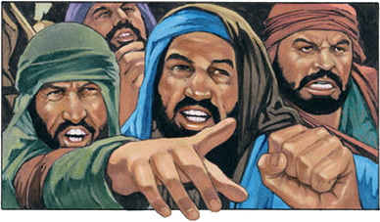

ICYO UGOMBA KWIRINDA
“Mwirinde za mbwa, mwirinde inkozi z’ibibi, mwirinde n’abakeba gukeba kubi” (Abafilipi 3:2)
Mbere y’uko Pawulo avuga ku kaga kibasiye ukwizera, yatanze inama igira iti: “mwishimire mu Mwami” (Abafilipi 3:1a). Aha yongeraho ikintu cy’ingenzi: ni byiza gusubiramo ukuri tuzi, nubwo twaba tukuzi neza (Abafilipi 3:1b).
Kwakira imbabazi z’Imana (Zaburi ya 31:7)
Gushyira ibyiringiro byacu muri Yo (Zaburi ya 5:11)
Kwakira imigisha y’agakiza (Zaburi ya 9:14)
Kwitondera amategeko y’Imana (Zaburi ya 119:14; Yesaya 58:13, 14)
Kwizera Ijambo ryayo (Zaburi ya 119:162)
Kurerera abana kubaha Imana (Imigani 23:24, 25)
Ni gute twakwishimira mu Mwami?
Pawulo agaragaza akaga gakomeye kari kugarije itorero muri icyo gihe: abigisha b’ibinyoma bigishaga kugendera ku mategeko y’imihango (Abafilipi 3:2). Abo yabavuzeho mu buryo butatu butandukanye: imbwa (Zaburi ya 22:16; 2 Petero 2:21–22); inkozi z'ibibi; n’abāngīza umubiri (binyuze mu gukeba).

Slide 6

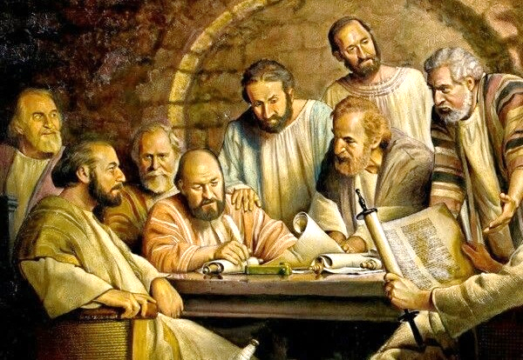
IBYO GUTERA UMUGONGO
“Dore nakebwe ku munsi wa munani, ndi uwo mu bwoko bw’Abisirayeli, ndi uwo mu muryango wa Benyamini, ndi Umuheburayo w’Abaheburayo, ndi Umufarisayo ku by’amategeko” (Abafilipi 3:5)
Mu Nama Nkuru y’i Yerusalemu, byanzuwe ko abanyamahanga batagomba kubuzwa amahwemo kubw’amategeko y’imihango y’Abayuda (Ibyakozwe 15:19–21). Nyamara, hari abigisha bamwe baje kuza i Filipi bigisha ko ari ngombwa gukebwa (Abafilipi 3:2–3).
Pawulo yasubiye mu mateka, abibutsa uburyo yari inyangamugayo igihe yari akimeze nk’abo bigisha (Abafilipi 3:4–6):
Yakebwe ku munsi wa 8: umwana w’ababyeyi bashikamye
Umuheburayo butwi: Umubenyamini w’inkomoko utavangiye
Ku bijyanye n’amategeko, Umufarisayo udakebakeba
Ku bijyanye n’ishyaka, yarenganyaga itorero
Umurinzi w’Amategeko utagira umugayo
Ariko yirataga ibi byose ataramenya Yesu. Noneho yaje kumenya ko atari azi neza Amategeko (Matayo 5:21–22). Ubu noneho yari yaramenye ko Kristo wenyine ari We ukiza (Abafilipi 3:7).

Slide 7

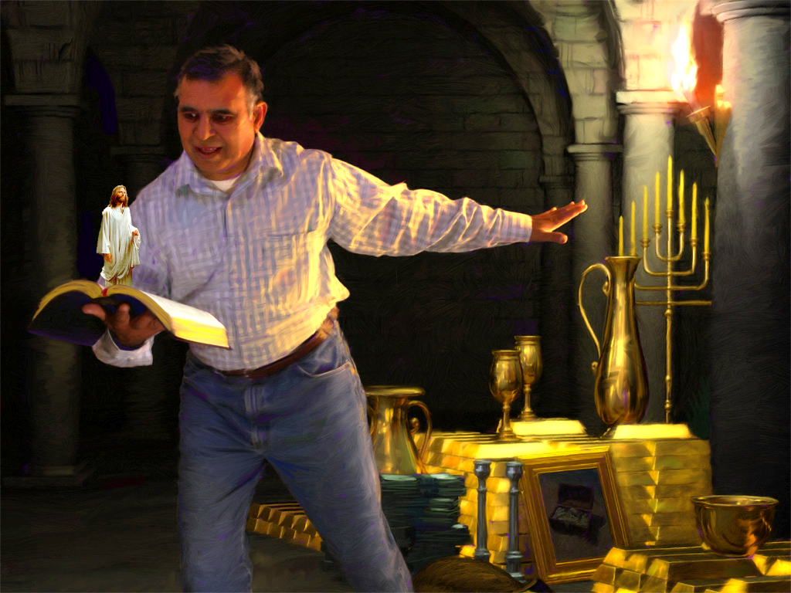
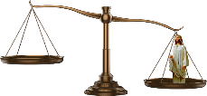
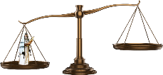

IKINTU CY’INGENZI
“Nyamara ibyari indamu yanjye nabitekereje ko ari igihombo ku bwa Kristo” (Abafilipi 3:7)
Pawulo agereranya imibereho ye ya kera n’imibereho ye yakurikiyeho. Ku ruhande rumwe ahashyira ubumenyi bwe bwose; ahajyaga kuba azaza he heza nk’umwigishwa ukomeye wa Gamaliyeli, n’impano ze zikomeye za Gifarisayo. Byose ni indamu.
Noneho, ashyira ku rundi ruhande rw’umunzani ubuzima bwe kuva yahura na Kristo. Indamu ze zose zihinduka imyanda, kuko nta kintu na kimwe cyagereranywa n’urukundo rwa Kristo (Abafilipi 3:7–8).
Ni iki cyarusha agaciro ubugingo buhoraho mu ijuru no mu isi yagizwe nshya? Nyamara, ibyo isi iha agaciro bihuma abantu benshi amaso kuri uku kuri. Muri kamere hari irushanwa hagati y’ibintu bifatwa nk’iby’ingenzi hano, n’ibyo Ijuru riha agaciro by’ukuri: imico isa na Kristo n’agakiza k’ubugingo.

Slide 8

INAMA ZO KUGUMA MU GAKIZA

Slide 9



KWIZERA KWA KRISTO
“kandi mboneke ko ndi muri we ntafite gukiranuka kwanjye kuva mu mategeko, ahubwo mfite ukuzanwa no kwizera Kristo, ari ko gukiranuka kuva ku Mana guheshwa no kwizera” (Abafilipi 3:9)
Pawulo, yishingikirije gukiranuka kwe bwite, yagiye i Damasiko kugira ngo agarure abahakanyi bo mu itsinda rya “Nzira” mu “nzira y’agakiza” (Ibyakozwe 9:1–2). Ariko yinjiye i Damasiko yamaze gutsindwa n’ukundi gukiranuka, ari ko gukiranuka kw’Imana: “guheshwa no kwizera Kristo” (Abafilipi 3:9).
Kuva ubwo, ntiyigeze yongera kwiringira gukiranuka kwe. Kuko ni uguta igihe kwiringira imirimo yacu kugira ngo tugere ku gakiza (Abagalatiya 2:16).
Yifuzaga “kuboneka muri [Kristo]” (Abafilipi 3:9). Ibi bivuze iki?
Dukurikije 1 Abakorinto 1:30, kuba “muri Kristo” birimo ibintu byose bikubiye mu Nama y’Agakiza, uhereye mu gutambika k’umuseke wo kumenya kwacu mu bya Mwuka (ubwenge), ukageza ku gutsindishirizwa ku bwo kwizera (gukiranuka), kugeza ku kwitegura ijuru (kwezwa), amaherezo ukagera ku guhabwa ubwiza ubwo Kristo azaba agarutse (gucungurwa).

Slide 10

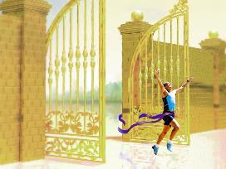
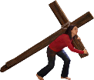




KUMENYA KRISTO
“kugira ngo mumenye, menye n’imbaraga zo kuzuka kwe no gufatanya imibabaro ye, no kujya nshushanywa no gupfa kwe” (Abafilipi 3:10)
Ni gute twamenya Kristo (Abafilipi 3:10–16)?
Iyo twiga Ijambo Rye
Iyo tuyobowe n’Umwuka Wera
Iyo dusangiye imibabaro Ye
Iyo dukomeje kugana aho dusiganirwa kugera
Ubuzima bwa gikristo bumeze nk’isiganwa. Intekerezo zacu zigomba gutumbira aho dusiganirwa kugera. Ntabwo dukwiriye kuba hano byo kunezezwa n’ubu buzima ubwabyo. Twiringiye kuzagera ku muzuko w’abapfuye (Abafilipi 3:11).
Kugeza ubwo icyo gihe kizaba gisohoye, tumaranira “gufata icyo Kristo Yesu yamfatiye” (Abafilipi 3:12). Yesu yansingiriye kugira ngo ampe umurwa, ingororano, ubuzima butagira iherezo bwo kubana na We (Abaheburayo 11:10; Abafilipi 3:14; 1 Abatesalonike 4:17).

Slide 11

“Intego ikomeye yahatiye Pawulo gukomeza gutwarana mu bihe byuje ingorane n’ibirushya inakwiriye gutera buri mukozi w’Umukristo wese kwiyegurira umurimo w’Imana mu buryo bwuzuye. Hazagaragazwa ibintu by’isi bikurura umuntu kugira ngo bimukure ku Mukiza, ariko agomba gutwaza akaromboreza agana ku ntego, akereka isi, abamarayika n’abantu ko ibyiringiro byo kubona mu maso h’Imana bikwiriye gutuma akoresha umuhate no kwitanga kose kugira ngo asingire icyo ibi byiringiro byamusaba cyose.
Umwigishwa wa Kristo woroheje kurusha abandi ashobora kuba umuturajuru, uragwa n’Imana umurage utabora.”
E.G. White, Conflict and Courage, December 13

